Slide 1
Stephen Hawking
Samuel Karabinoš
Gymnázium J.A.Raymana
3.B

Slide 2
Obsah
Život
Vzdelanie a zameranie
Teória strún
Objavy a teórie
Diela
Ohlas v kultúre

Slide 3
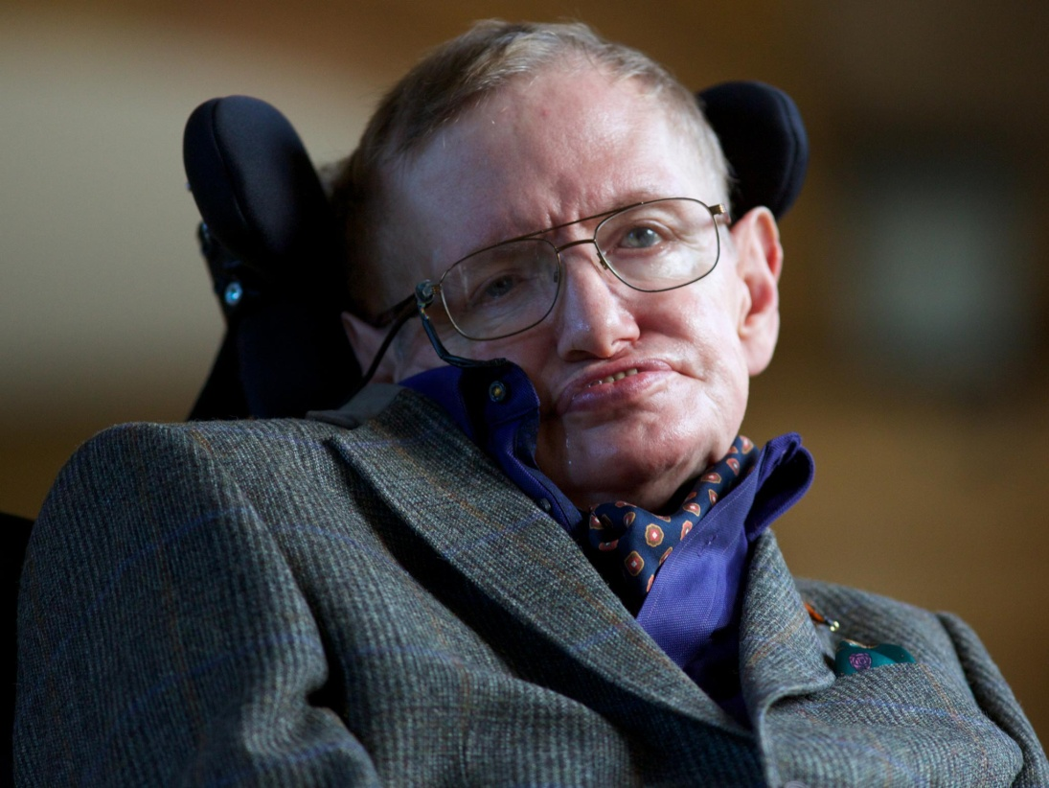
Život
74 rokov
Popredný teoretický fyzik
Emeritný profesor na Cambridge
Amyotrofická laterálna skleróza

Slide 4
Vzdelanie a zameranie
Titul v prírodných vedách na Oxforde
Doktorát v kozmológii na Cambridgei
Kozmológia skúma pôvod, začiatok a osud vesmíru
Kvantová gravitácia spája kvantovú mechaniku a gravitáciu

Slide 5
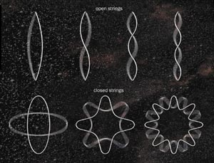
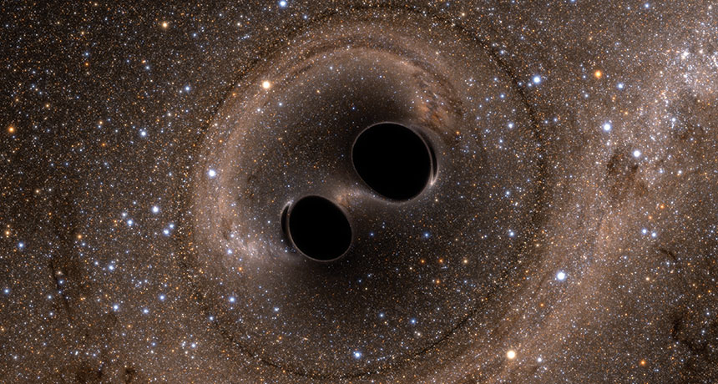
Teória strún
Všetko sa skladá zo strún
Sú menšie než atómy
Gravitačné vlny zachytené
Gravitačné vlny nepodliehajú žiadnemu rušeniu

Slide 6
Objavy
Matematická podpora teórie Veľkého tresku
Čierna diera sa môže len zväčšovať
Čierna diera sa nemôže rozdeliť na dve samostatné časti
Čierne diery vyčerpávajú energiu a explodujú

Slide 7
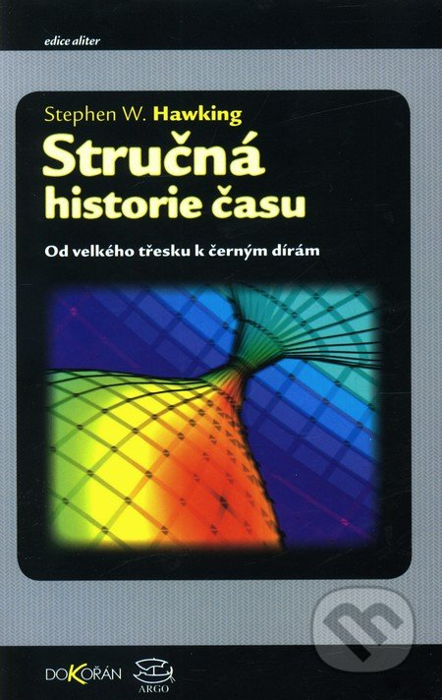
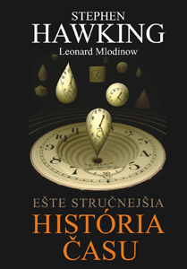
Diela
Budúcnosť časopriestoru
Stručné dejiny času
Ešte stručnejšie dejiny času
Vesmír v orechovej škrupinke
Ilustrovaná teória všetkého

Slide 8
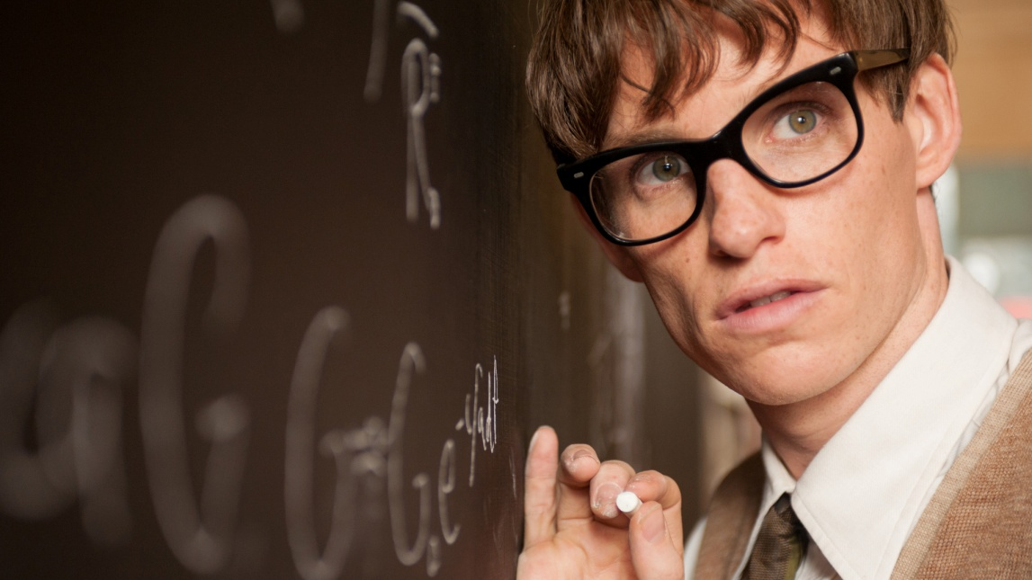
Ohlas v kultúre
Účinkovanie v seriáloch Star Trek, Simpsonovci, Futurama ...
Životopisný film s názvom Teória všetkého v roku 2014

Slide 9
Ďakujem za pozornosť

